Slide 1
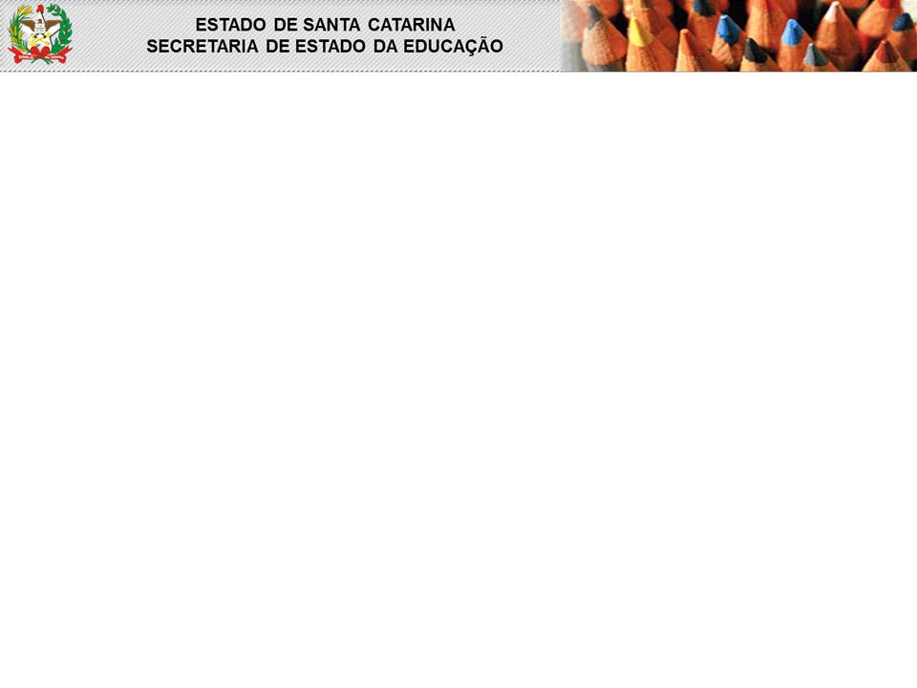
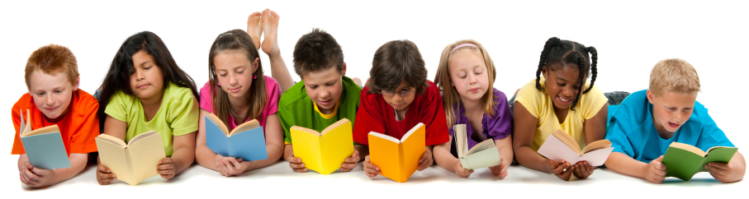
O Diretor na Gestão do Cotidiano Escolar
Curso para Gestores Escolares:
Florianópolis/2013

Slide 2
PROPOSTA CURRICULAR DE SANTA CATARINA E DIVERSIDADES
Florianópolis/2013

Slide 3
Gestão Pedagógica
Gestão Administrativa e Financeira
APRENDIZAGEM
Proposta Curricular
Indicadores Educacionais e a Gestão Escolar
Gestão Democrática

Slide 4
O conceito de diversidade, como afirma Sacristán (2002), está relacionado com as aspirações dos povos e das pessoas à liberdade para exercer sua autodeterminação. Está ligado ainda à aspiração de democracia e à necessidade de administrar coletivamente realidades sociais que são plurais e de respeitar as liberdades básicas. A diversidade é também vista como uma estratégia para adaptar o ensino aos estudantes.
No contexto das políticas públicas educacionais, a diversidade surge como uma questão de direito, constituindo uma forma de entender a educação, ao tempo em que alimenta os seus objetivos, a organização das instituições escolares e a estrutura do próprio sistema de ensino. A diversidade age no sentido de orientar e organizar a prática educativa, dotando-a de conteúdos e de uma visão critica para entender a cultura, a sociedade e os vínculos sociais que a constroem. A diversidade é, pois, uma cultura que a educação é solicitada a tornar possível.

Slide 5
A diversidade também é uma cultura a ser construída e representa uma visão de como se deve pensar, planejar e organizar a educação para a melhoria da sociedade. O respeito e o reconhecimento da diversidade é um dos princípios fundamentais na construção de um sistema educacional inclusivo. Reconhecer o direito à diversidade em educação é dar respostas às diferentes necessidades educacionais que os sujeitos apresentam diante do fato educativo. A diversidade e a cidadania são princípios que devem estar presentes na construção de um projeto educacional inclusivo, impregnando a formulação e implementação das políticas traçadas para os sistemas de ensino.
O respeito à diversidade é uma forma de garantir que a cidadania seja exercida e os vínculos sociais fortalecidos. Trata-se de uma atitude política para com a diversidade gerada pelas diferenças de classe, gênero, etnia, identidade sexual, capacidades, enfim, de atributos que fazem parte da identidade pessoal e definem a condição do sujeito na cultura e na sociedade. O desenvolvimento de atitudes de tolerância e respeito à diversidade tem a ver com o direito à educação, o direito à igualdade de oportunidades e o direito à participação na sociedade. Por isso mesmo, representa um grande desafio a ser enfrentado pelos sistemas de ensino na construção das suas bases político-pedagógicas.

Slide 6
O desafio
O maior dos desafios que a diversidade põe à educação consiste na construção de um projeto compartilhado por todos, que simultaneamente contemple e respeite as diferenças particulares dos indivíduos. O problema é que trabalhamos com sujeitos diversos – e assim os queremos –, embora as instituições, os currículos e os métodos educacionais tendam a ser homogeneizantes, fato que historicamente marca a educação institucionalizada. Encarar esse desafio supõe compreender que a diversidade, a variedade, a heterogeneidade e a individualização expressam fatos e desejos, representando uma essencial manifestação da liberdade necessária a instituições coletivas – como a escola.
Assim, a consideração da diversidade deve impregnar todos os atos educacionais, desde o modo como analisamos a educação, para tentar entender seus objetivos, abordar os conteúdos do currículo, os métodos pedagógicos, a organização das instituições escolares, até as bases político-pedagógicas da estrutura do sistema educacional. A partir desse entendimento, o grande desafio a ser encarado pelos sistemas de ensino é construir uma escola que assegure a igualdade e contemple as diferenças particulares de indivíduos e coletividades.

Slide 7
Artigo 1º
Todos os seres humanos nascem livres e iguais em dignidade e direitos. São dotados de razão e consciência e devem agir em relação uns aos outros com espírito de fraternidade.
Declaração Universal dos Direitos Humanos

Slide 8
A reformulação da escola para incluir os excluídos precisa ser uma revolução que a ponha do avesso em sua razão de existir, em seu ideário político pedagógico. É necessário muito mais do que uma reformulação do espaço, do conteúdo programático ou de ritmos de aprendizagem, ou de uma maior preparação do professor.
(KUPFER; PETRI, 2000:112)

Slide 9
Diretrizes Nacionais para a Educação Básica
Parecer CNE/CEB nº 7/2010, aprovado em 7 de abril de 2010
Diretrizes Curriculares Nacionais Gerais para a Educação Básica.
Resolução CNE/CEB nº 4, de 13 de julho de 2010
Define Diretrizes Curriculares Nacionais Gerais para a Educação Básica.

Slide 10
Resolução CNE/CEB nº 4, de 13 de julho de 2010
Define Diretrizes Curriculares Nacionais Gerais para a Educação Básica;
Diretrizes Nacionais para Educação em Direitos Humanos (Resolução nº1 de 30 de maio de 2012);
Diretrizes Curriculares Nacionais para Educação Étnicoraciais e para o ensino de História Afro-Brasileira e Africana (lei nº 10635/03) e Indígena (Lei nº 11645/08);
Diretrizes Curriculares Nacionais para Educação Escolar Quilombola;

Slide 11
Diretrizes Curriculares Nacionais para Educação Ambiental;
Política Nacional de Educação Especial na Perspectiva da Educação Inclusiva;
Estatuto da Criança e do Adolescente;
Diretrizes Operacionais para Educação Básica nas escolas do campo;
Plano Nacional de Promoção da Cidadania e Direitos Humanos de LGBT;
Diretrizes Curriculares Nacionais da Educação no Trânsito

Slide 12
SITUAÇÃO PROBLEMA - Aumento do número de:
Registros de violências;
Crianças e adolescentes protagonizam agressões verbais e físicas;
Uso de álcool e outras drogas;
Preconceito: obeso, negro, indígena, cigano, orientação sexual, religião;
Racismo, homofobia;
Gravidez na adolescência;
Doenças sexualmente transmissíveis;
Furtos, destruição do patrimônio público;
Vínculos familiares fragilizados;
Porte de armas;
Em todo o mundo e na escola.

Slide 13
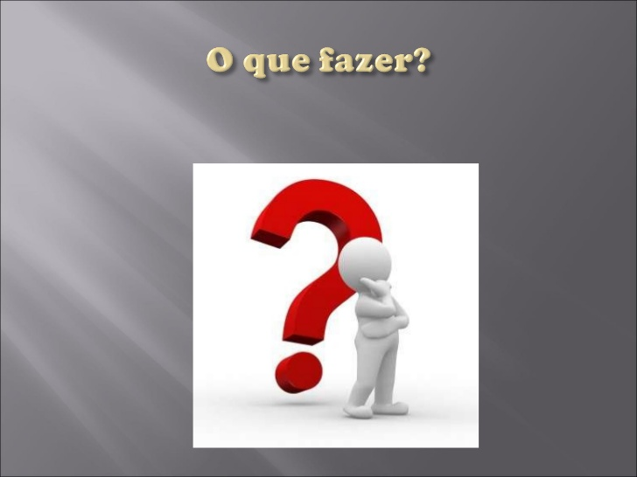
SITUAÇÃO PROBLEMA:
Uma criança negra é hostilizada na escola quando é chamada de macaca, feijão, chita, fedida, cabelo duro, macumbeira...

Slide 14
2- Qual a diferença entre atos de violência explícita e atos de violência simbólica? Como eles acontecem, na escola?

Slide 15
3. Um jovem é hostilizado na escola por assumir sua identidade de gênero – a travesti. É chamada de bicha, marica, viado, boiola, gazela...

Slide 16
4. Nas proximidades da escola existe um rio que abastece o município. No entanto, sua degradação, poluição e contaminação é crescente (lixo, resíduos, esgoto in-natura, assoreamento, etc.), por conta disto, nos períodos de chuva, transborda causando enchentes...

Slide 17
Acolher o outro, é respeitar as diferenças; é apostar numa convivência social em que haja um respeito ao modo de ser de cada indivíduo; é respeitar os diversos pontos de vista, interpretações, visões e especificidades de cada cultura, transformando sua valorização em propósitos éticos, onde todos possamos aprender a experimentá-los juntos.

Slide 18
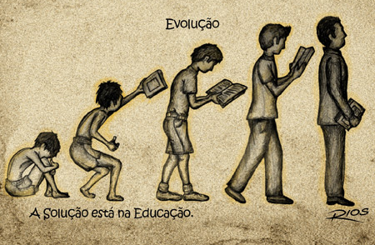
“Educação é direito, é preciso tomá-la no sentido profundo da sua origem, como formação para a cidadania e da cidadania, como o direito de todos de terem não só acesso ao conhecimento mas também à criação do conhecimento.”
Marilena Chauí
“Educação é direito, é preciso tomá-la no sentido profundo da sua origem, como formação para a cidadania e da cidadania, como o direito de todos de terem não só acesso ao conhecimento mas também à criação do conhecimento.”
Marilena Chauí

Slide 19
OBRIGADA!
Maria Benedita da Silva Prim - DIES
Rosimari Koch Martins - DIEB
Suzy de Castro Alves - DIES

